Slide 1
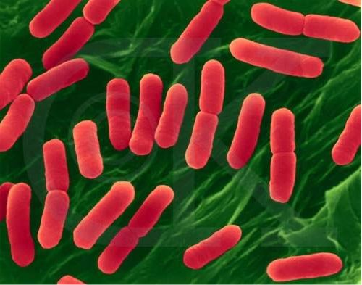
第2节 基因工程及其应用

Slide 2

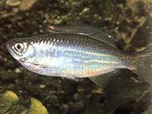
设想
能否让热带鱼也能发光?
能发光的水母
不能发光的热带斑马鱼

Slide 3
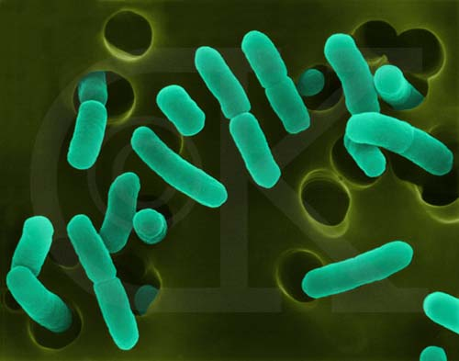
问题探讨
大肠杆菌能合成人的胰岛素吗？
能合成干扰素吗？

Slide 4
胰岛素
每100kg 猪或牛的胰腺中提取 4－5g胰岛素；
1979年，将动物体内的胰岛素基因与大肠杆菌的DNA分子重组，并且在大肠杆菌内获得表达；2000L培养液提取100g胰岛素，相当于2吨猪胰腺中提取的量。
1982年，美国一家基因公司用基因工程方法生产的胰岛素投入市场，售价降低了30%－50%。

Slide 5
干扰素
干扰素是病毒侵入细胞后产生的一种糖蛋白。干扰素几乎能抵抗所有病毒引起的感染，是一种抗病毒的特效药。此外干扰素对治疗某些癌症和白血病也有一定疗效。
传统的干扰素生产方法是从人血液中的白细胞内提取，每300L血液只能提取出1mg干扰素。
1980－1982年，科学家用基因工程方法在大肠杆菌内获得了干扰素，1KG培养物中可以得到20－40mg干扰素，1987年上述干扰素大量投放市场。

Slide 6
一、基因工程的原理
基因工程又叫做基因拼接技术或DNA重组技术。
通俗地说，就是按照人们的意愿，把一种生物的某种基因提取出来，加以修饰改造，然后放到另一种生物的细胞里，定向地改造生物的遗传性状。
基因工程可在不同种生物之间进行（传统的育种方法只能在同种生物中进行），可按照人们的意愿直接定向地改造生物的遗传性状，培育出新品种。

Slide 7
原理：
基因重组
操作水平：
DNA分子水平
操作环境：
生物体外
结 果：
直接定向地改造生物的遗传性状，获得人类所需要的品种
需要专门的工具：
“基因剪刀”、“基因针线”、“基因的运载体”

Slide 8
基因工程的“专用工具”
基因的“剪刀”——限制性核酸内切酶
一种限制性核酸内切酶只能识别一种特定的核苷酸序列，并且能在特定的切点上切割DNA分子的酶。

Slide 9
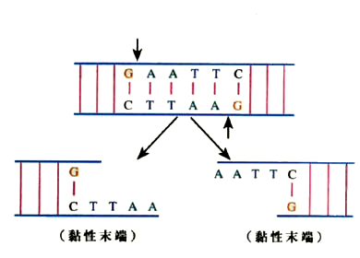
大肠杆菌(EcoRI)的一种限制酶能识别GAATTC序列，并在G和A之间切开。
限制酶

Slide 10
限制酶

Slide 11
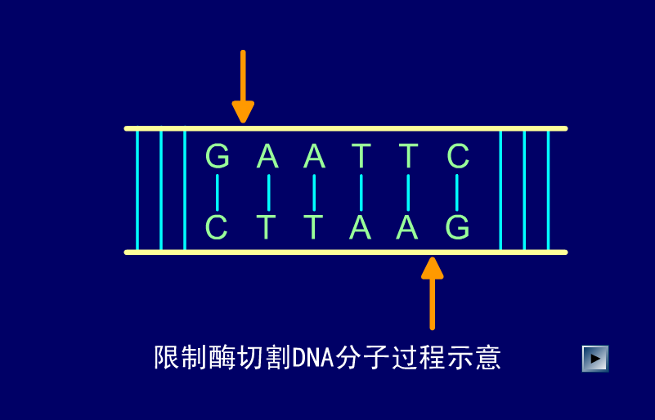

Slide 12
几种常用限制性内切酶及其酶切位点
限制性内切酶 | 识别位点 | 限制性内切酶 | 识别位点
EcoRⅠ | G↓AATTC | ApaⅠ | GGGCC↓C
XbaⅠ | T↓CTAGA | BglⅡ | A↓GATCT
XhoⅠ | C↓TCGAG | ClaⅠ | AT↓CGAT
NdeⅠ | CA↓TATG | SmaⅠ | CCC↓GGG

Slide 13
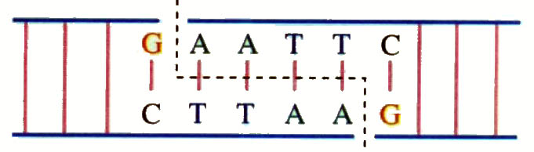
基因的“针线”——DNA连接酶
两种来源不同的DNA用同种限制酶切割后，末端可以互相黏合，这种黏合只能使互补的碱基连接起来，而DNA骨架上的缺口，需要靠DNA连接酶“缝合” 。
这样，一个重组的DNA分子就形成了

Slide 14
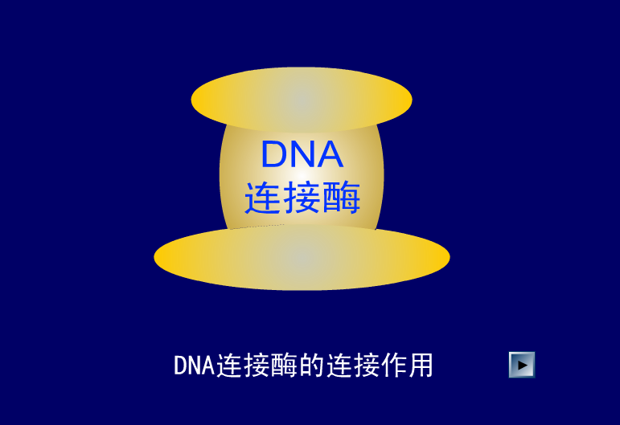

Slide 15
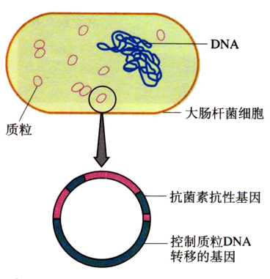
基因的运输工具——运载体
目前常用的运载体有质粒、噬菌体、动植物病毒。
质粒是存在于细菌细胞质中，能自主复制的很小的环状的DNA分子。

Slide 16
作为运载体必须具备哪些条件？
1.能够在宿主细胞中复制并稳定地保存。
2.具一个或多个限制酶切点，以便与外源基因连接。
3.具有某些标记基因，便于进行筛选。
如抗菌素的抗性基因、产物具有颜色反应的基因等。
最常用的质粒是大肠杆菌的质粒，其中常含有抗药基因，如四环素的标记基因。质粒的存在与否对宿主细胞生存没有决定性作用，但复制只能在宿主细胞内进行。

Slide 17








基因工程的操作步骤
细菌
细胞
DNA
第一步
提取目的基因
质粒
用同一种限制酶切断DNA
目的基因与运载体结合
用DNA连接酶连接目的基因与运载体
第二步
将重组DNA分子 导入受体细胞
将目的基因导入受体细胞
第三步
目的基因的产物
增 殖
第四步
目的基因的检测与鉴定

Slide 18
1、DNA连接酶的作用是（ ）
A、子链与母链间形成氢键
B、粘性末端形成氢键
C、DNA末端间的缝隙连接
D、以上三项都对
C
2、要将目的基因与运载体连接起来，在基因操作中应选用（ ）
A、只需DNA连接酶
B、同一种限制酶和DNA连接酶
C、只需限制酶
D、不同的限制酶和DNA连接酶
B

Slide 19
3、下列各项中，说明目的基因完成了表达的是
A、棉珠中含有杀虫蛋白基因
B、大肠杆菌中具有胰岛素基因
C、酵母菌中产生了干扰素
D、抗病毒基因导入土豆细胞中
C
4、科学家将大麦中与抗旱节水有关的基因导入小麦，得到转基因小麦，这项技术的遗传学原理
A、基因突变 B、基因重组
C、基因复制 D、基因分离
B

Slide 20
B
5、转基因动物是指（ ）
A、提供基因的动物
B、基因组中增加外源基因的动物
C、能产生白蛋白的动物
D、能表达基因信息的动物
6、在基因操作的基本步骤中，不进行碱基互补配对的（ ）
A、人工合成目的基因
B、目的基因与运载体结合
C、将目的基因导入受体细胞
D、目的基因的检测和表达
C

Slide 21
二、基因工程的应用
基因工程在农业上的应用
培育高产、稳产和具有优良品质的农作物
1983年世界上第一例转基因作物（烟草和马铃薯）问世；
1994年延熟保鲜转基因番茄在美国批准上市；
2001年各国已获准上市的转基因作物品种已达100多个，仅美国即达 53个（次），包括番茄、大豆、玉米、棉花、油菜、水稻、马铃薯、西葫芦、番木瓜、甜菜、菊苣、亚麻等12种作物。由转基因作物生产加工的转基因食品和食品成分已达4000余种。其中，以大豆和玉米为原料的占90％以上。

Slide 22
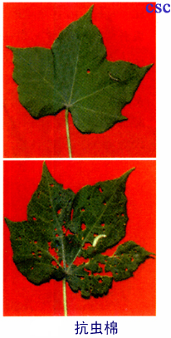
培育抗逆性品种
将细菌的抗虫、抗病毒、抗除草剂、抗盐碱、抗干旱、抗高温等抗性基因转移到作物体内，将从根本上改变作物的特性。如转基因抗虫棉。
抗虫基因作物的意义：
减少农药的用量，降低了生产的成本，减少了农药
对环境的污染。

Slide 23
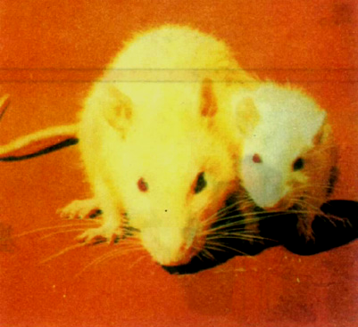
基因工程在畜牧业的应用
繁殖具有抗病能力、高产仔率、高产奶率和高质量的皮毛等优良品质的转基因动物（如奶牛）。
该过程的重要步骤是重组DNA转移到动物受精卵中。
将人的生长激素基因和牛的生长素基因分别注射到小白鼠受精卵中，得到的“超级小鼠”。

Slide 24
育种的方法有杂交育种、单倍体育种、诱变育种、多倍体育种、基因工程育种等，下面对这五种育种的说法正确的是( )
A．涉及的原理有：基因突变、基因重组、染色体变异
B．都不可能产生定向的可遗传变异
C．都在细胞水平上进行操作
D．都不能通过产生新基因从而产生新性状
A

Slide 25
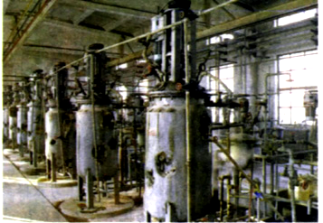
基因工程在药物研究的应用
用基因工程的方法生产胰岛素、干扰素、白细胞介素、凝血因子、以及预防乙肝、霍乱、伤寒、疟疾等的疫苗。
提高生产产量、降低生产成本。

Slide 26
基因工程在净化环境中应用
1）用基因工程产物—— “超级细菌”分解石油，可以大大提高细菌分解石油的效率。
2）用基因工程培养出“吞噬”汞和降解土壤中DDT的细菌，以及能够净化镉污染的植物。
3) 用于环境检测。
用DNA探针可以检测饮用水中病毒的含量。此方法的特点是快速、灵敏，1吨水中有10个病毒也能检测出来。

Slide 27
基因工程的应用
1、基因工程与作物育种：转基因抗虫棉、耐贮存
番茄、耐盐碱棉花、抗除草作物、转基因奶
牛、超级绵羊等等
2、基因工程与药物研制：干扰素、白细胞介素、
溶血栓剂、凝血因子、疫苗
3、基因工程与环境保护：超级细菌

Slide 28
C
下列各项中，与基因工程无关的是（ ）
A、选择“工程菌”生产胰岛素
B、培育转基因抗虫棉
C、人工诱导多倍体
D、利用DNA探针检测应用水是否含有病毒
基因工程中常采用细菌、酵母菌等微生物作为受体细胞，原因是（ ）
A、结构简单、操作方便 B、繁殖速度快
C、遗传物质含量少 D、性状稳定，变异少
B

Slide 29
三、转基因生物与转基因食品的安全性
两种观点
不安全：证据
安全：证据
你们的观点？

Slide 30
安全观点：1、转基因食品与非转基因食品的构成是一样的；2、减少农药使用、减少环境污染；3、节省生产成本，降低粮食售价；4、增加食品营养、提高食品产量等。
不安全观点：1、可能产生抗除草剂的超级杂草；2、可能使疾病的散播跨越物种障碍；3、可能损害农作物的生物多样性；4、认为创造新物种，可能干扰生态系统的稳定性；5、可能产生新毒素和新过敏源。

